Slide 1
MANUAL BOOK LAYANAN KEPENDUDUKAN TUNGGU DI TEMPAT PEDALAMAN TERPENCIL
DINAS KEPENDUDUKAN DAN PENCATATAN SIPIL
KABUPATEN HULU SUNGAI SELATAN
KETUPAT PECEL

Slide 3
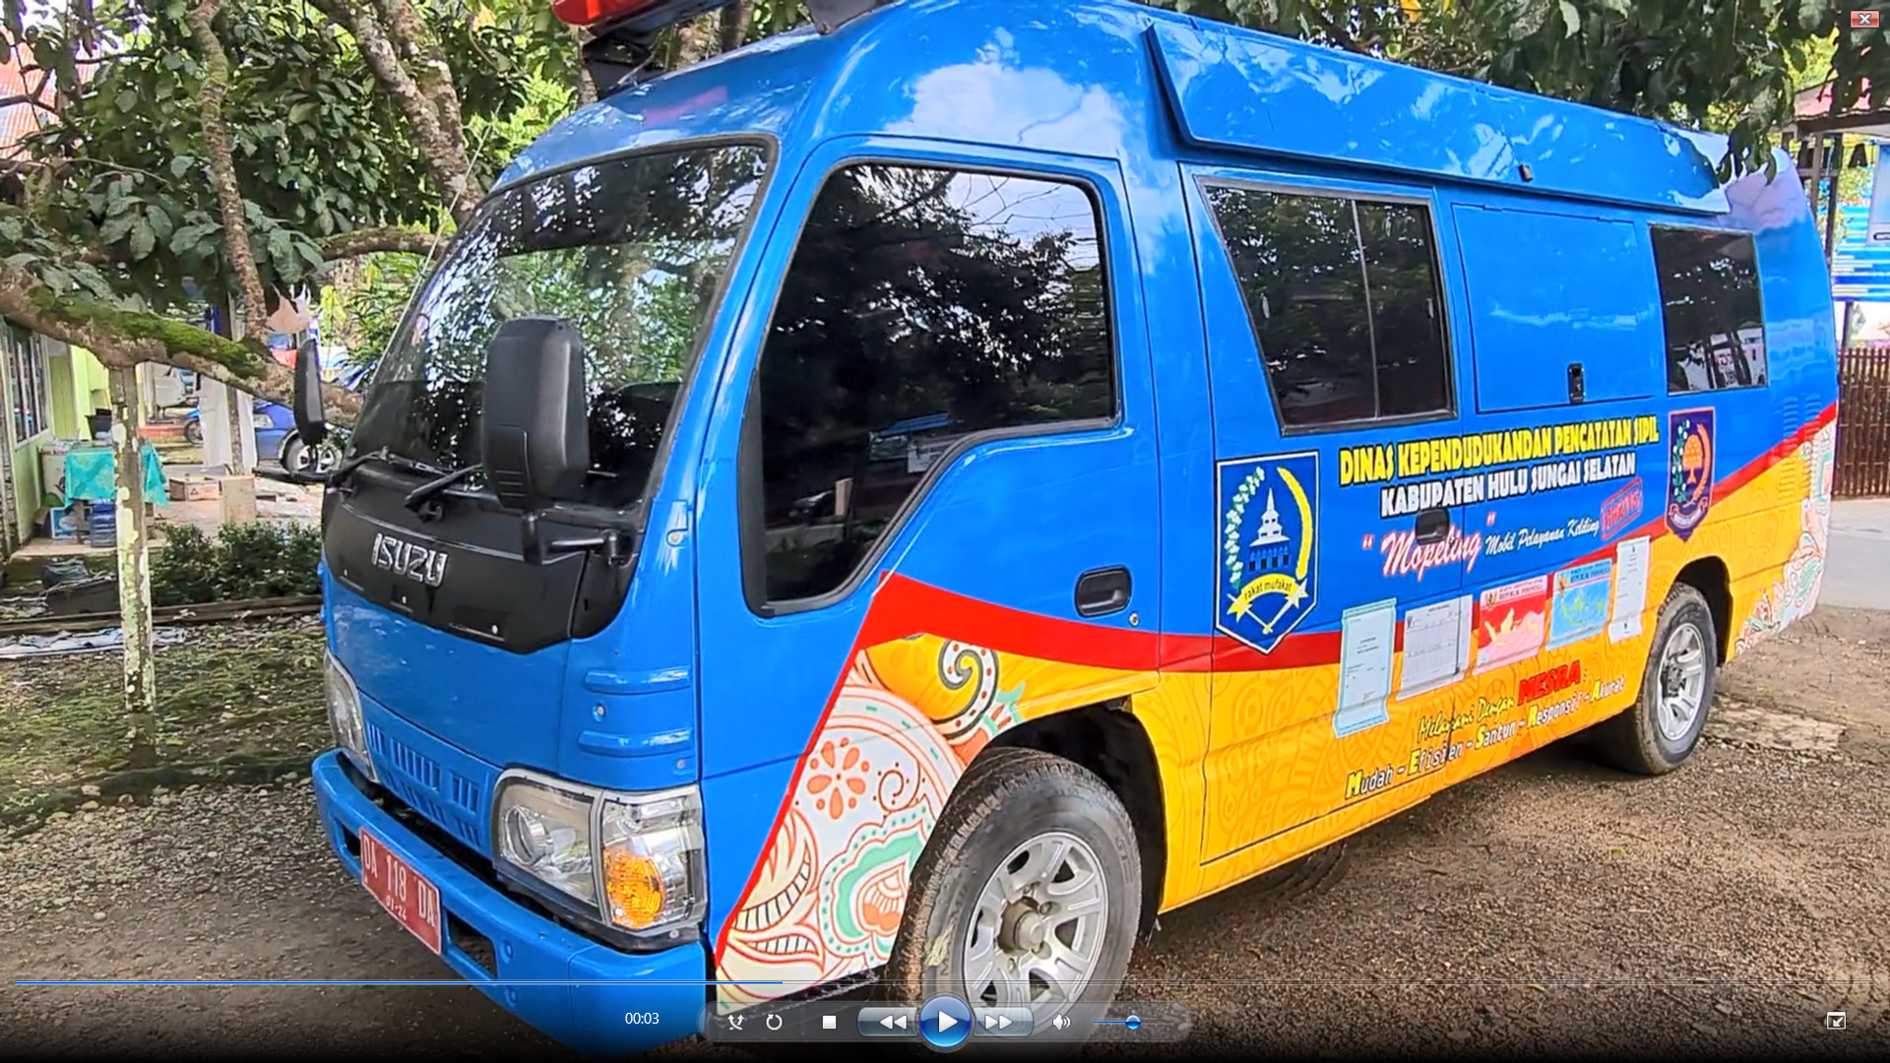
KETUPAT PECEL
UNIT YANG DIGUNAKAN DALAM PELAYANAN KEPENDUDUKAN TUNGGU DI TEMPAT PEDALAMAN TERPENCIL

Slide 4
PIHAK KEPALA/ PERANGKAT DESA TERKAIT DIHARAPKAN MEMBUAT DAFTAR MASYARAKAT
YANG INGIN MEMPEROLEH LAYANAN INI UNTUK MENJADI DASAR KAMI DALAM
MENYIAPKAN ALAT ALAT YANG DIBUTUHKAN DALAM LAYANAN YANG INGIN
DILAKSANAKAN
KEMUDIAN, SURAT YANG SUDAH DITERIMA OLEH PIHAK DINAS DUKCAPIL AKAN LANGSUNG
DISERAHKAN KEPADA KEPALA BIDANG TERKAIT, DAN KEPALA BIDANG AKAN MEMERINTAHKAN
ASN UNTUK MENYIAPKAN TIM SERTA ALAT ALAT YANG DIBUTUHKAN UNTUK MELAKSANAKAN
LAYANAN TERSEBUT SESUAI TANGGAL YANG DITENTUKAN

Slide 5
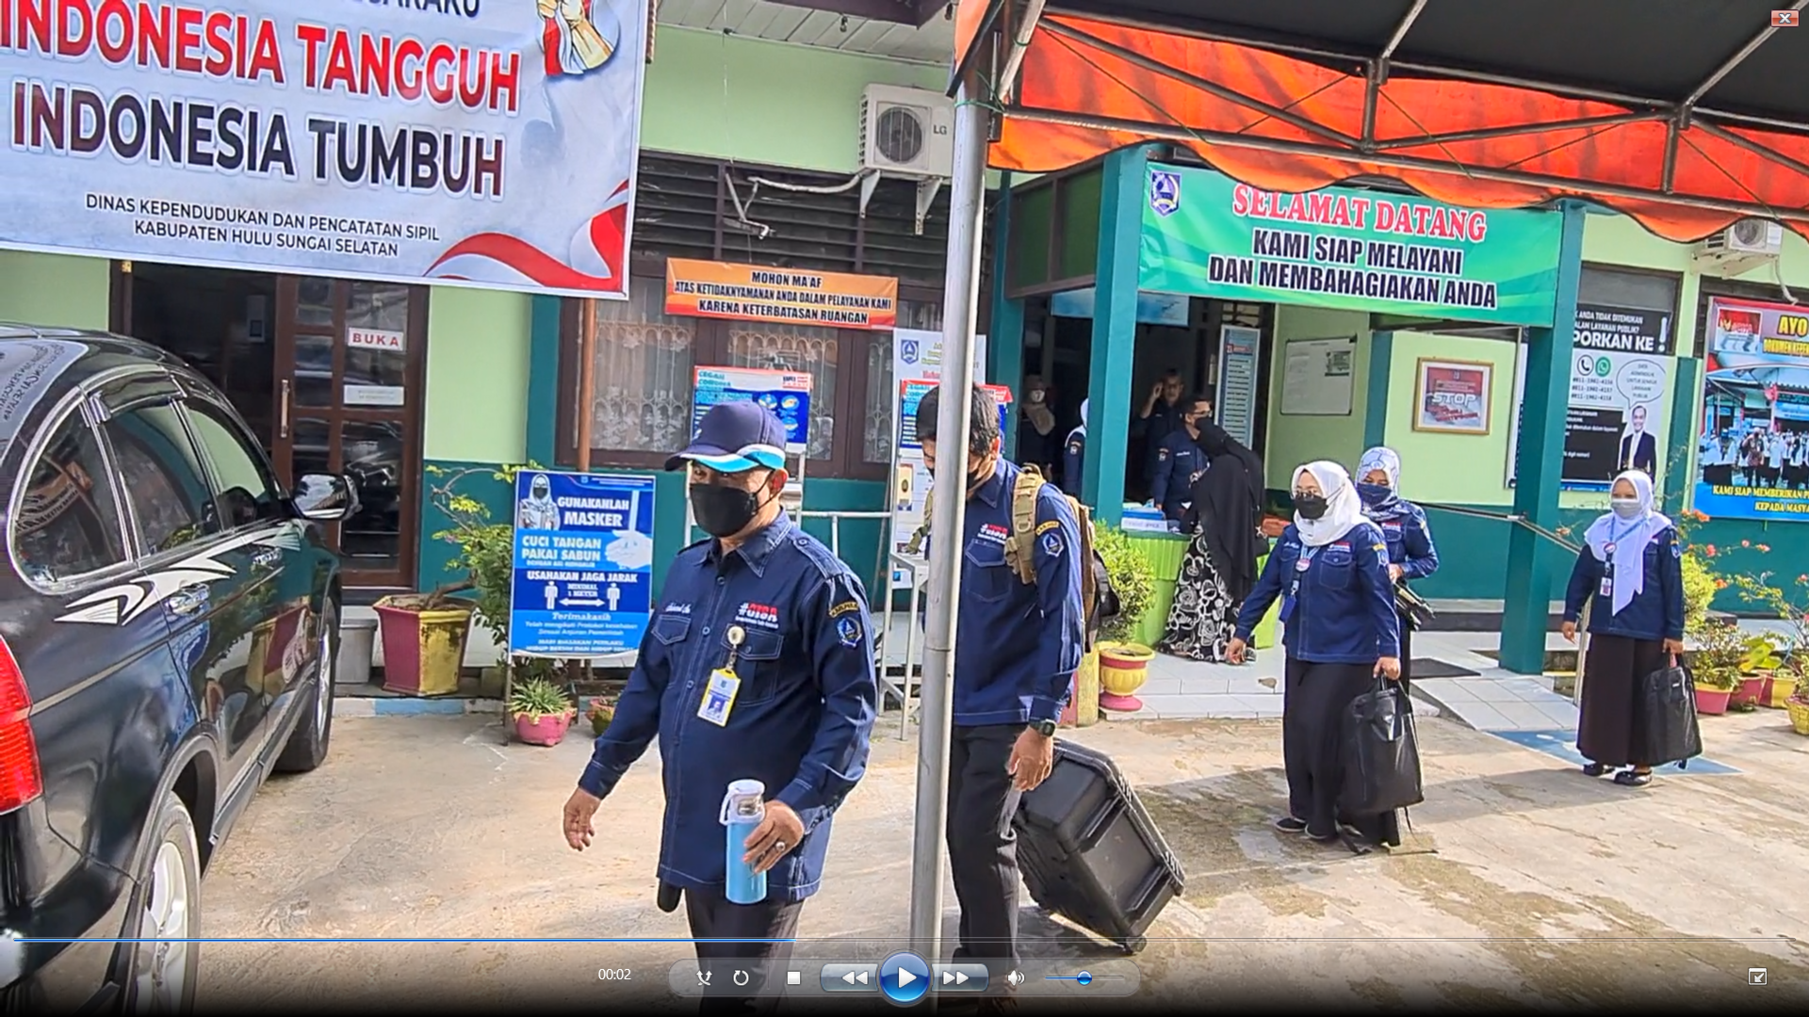
ASN DINAS DUKCAPIL PERSIAPAN UNTUK MELAKUKAN PELAYANAN

Slide 6
Sumber Daya
Sumber Daya Manusia sebagai Tim yang melakukan pelayanan pendaftaran, verifikator dan operator pencetakan dokumen dan Dinas Kependudukan dan Pencatatan Sipil Kabupaten Hulu Sungai Selatan.
Sarana dan prasarana berupa 1 (satu) unit Bus keliling dan peralatannya untuk pencetakan dokumen seperti komputer / lap top, scanner, printer, kamera dsb.
Teknologi Informasi yang berupa sistem aplikasi dan database kependudukan. Dinas Kependudukan dan Pencatatan Sipil Kabupaten Hulu Sungai Selatan menggunakan sistem aplikasi yang sudah ada dari Kemendagri yaitu SIAK (Sistem Informasi Administrasi Kependudukan)
Jaringan untuk menghubungkan secara online sistem aplikasi di mobil keliling dengan server database kependudukan di Disdukcapil.
Serta penganggaran yang dibiayai dari APBD Kabupaten Hulu Sungai Selatan.

Slide 7
Jenis pelayanan dokumen yang dilaksanakan pada pelayanan mobil keliling administrasi kependudukan dengan program Layanan KETUPAT PECEL ini adalah: 1. KTP elektronik 2. Kartu Keluarga 3. Akta Kelahiran 4. Akta Kematian 5 5. Perekaman KTP-el 6. KIA (Kartu Identitas Anak)

Slide 8
Kendala utama yang dihadapi adalah Masih adanya data yang bermasalah seperti data anomali dan data ganda di database kependudukan. Data tersebut tidak dapat langsung digunakan untuk pelayanan tetapi harus dibersihkan/diselesaikan terlebih dahulu permasalahannya dengan verifikasi data ke pusat (Kementerian Dalam Negeri). Koneksi jaringan antara sistem aplikasi di Bus keliling dengan server database kependudukan di Dinas Kependudukan dan Pencatatan Sipil maupun dengan server di Pusat juga menjadi kendala. Karena pelayanan pada mobil keliling adalah online sehingga dokumen bisa langsung dicetak apabila datanya sudah terdapat di database sehingga apabila ada gangguan pada jaringan maka pelayanan juga tidak bisa berjalan dengan baik. Untuk mengatasi permasalahan tersebut, maka pelayanan dilakukan secara offline dengan menerima berkas permohonan dan diberikan tanda terima untuk pengambilan dokumen yang sudah jadi di Dinas Kependudukan dan Pencatatan Sipil. Proses pencetakan dokumennya akan dilakukannya dikantor pelayanan
KENDALA DILAPANGAN

